Slide 1


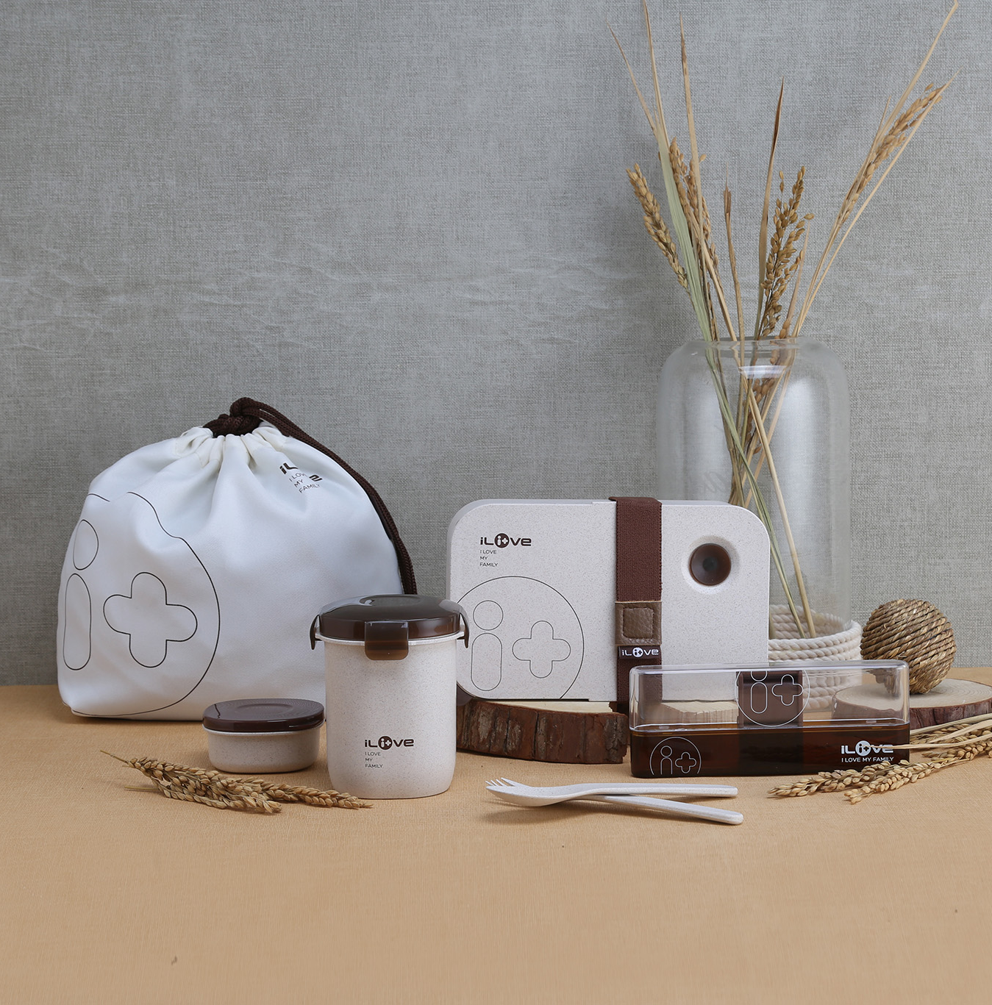

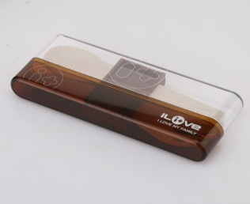
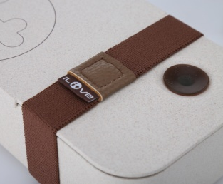
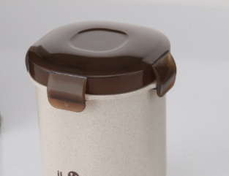
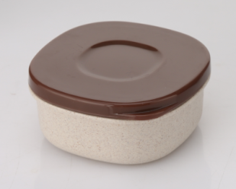
LF-C077
谷物纤维便当套装
市场参考价：168.00
批发价：52.00
规格：餐盒：1L 杯：380mL
酱料盒：80mL
餐具：16.2×6.4×1.6cm
午餐袋：34×22cm
材质：谷物纤维+PP+硅胶+PE+PS
装箱明细：24pcs/箱
·谷物纤维与优质PP结合材质，使用安心。
·搭配优选午餐袋，节省空间，收纳自如。
·五件套组合搭配，满足日常使用需求。

